Slide 1




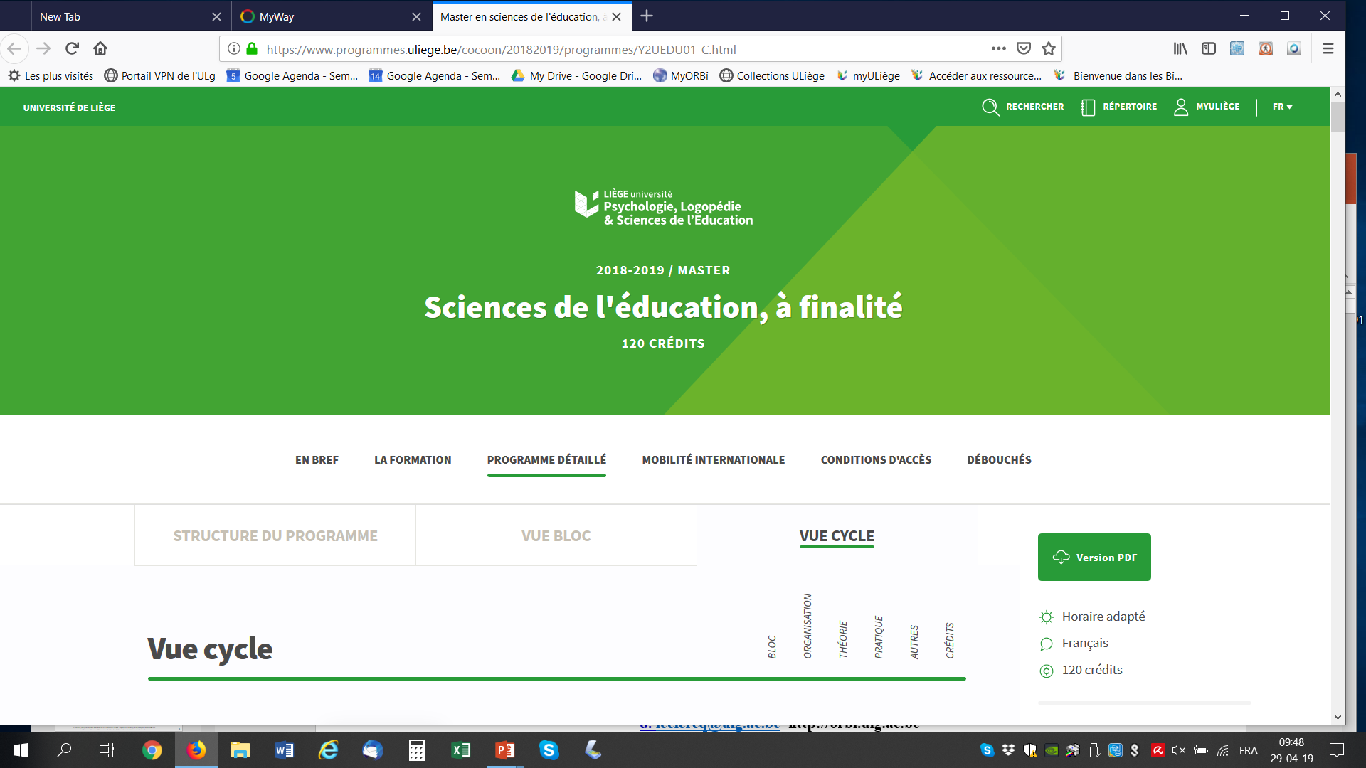
EA 3412
Le modèle ASCID
des facteurs de production des conduites
Cognition (C)
C2. La carte (sur papier) et
le territoire (les neurones)
Dieudonné Leclercq
d. leclercq@ulg.ac.be
Ecrits téléchargeables gratuitement
à partir de http://orbi.ulg.ac.be
2020

Slide 3
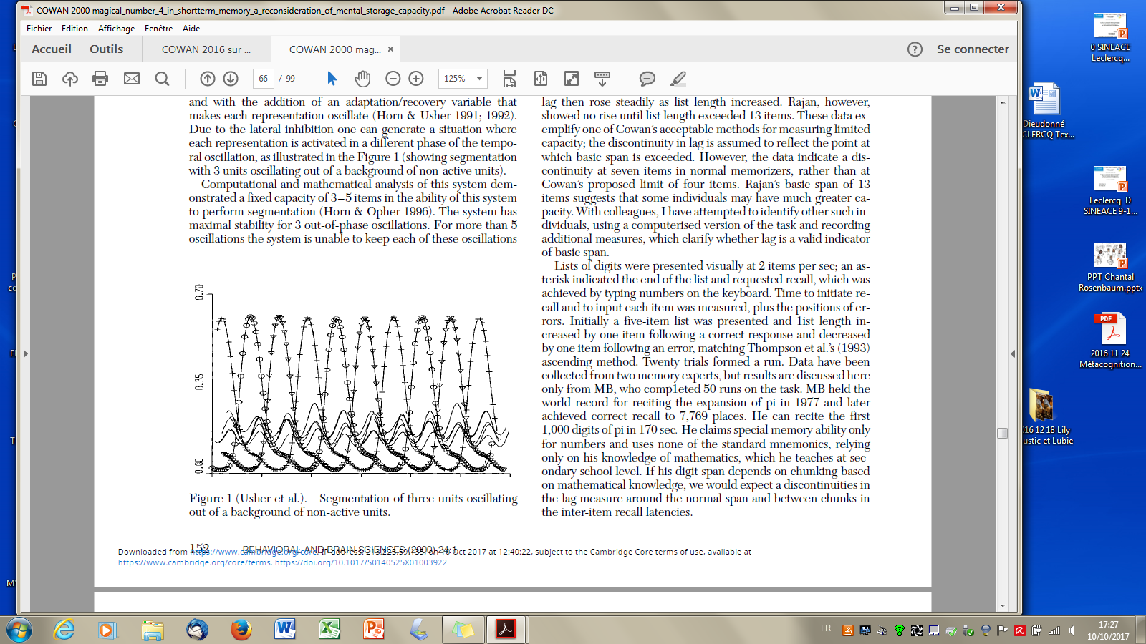
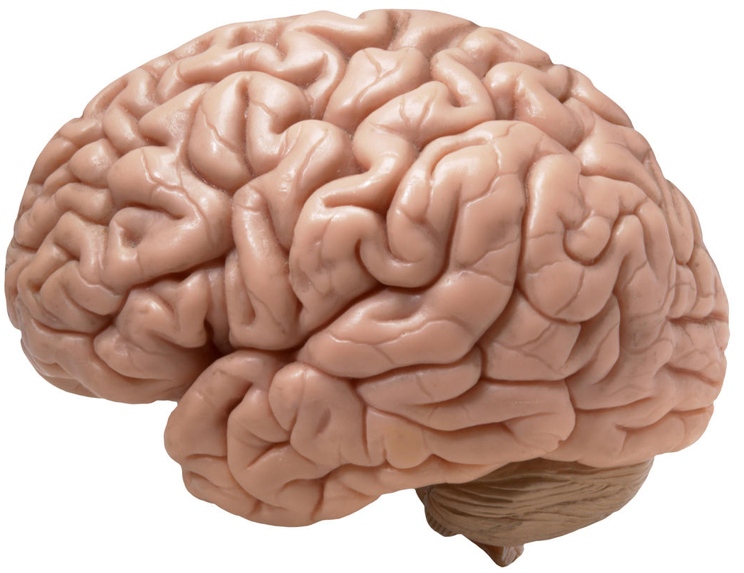
11 groupes de neurones pulsant en même temps

Slide 4
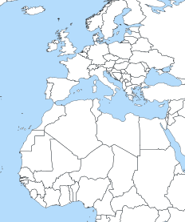
Travail
8
Famille
6
6
Barcelone
Foot
Chelsea
Juventus
Culture
7
Moscou
Munich
Amis
5

Slide 5
Quand on parle de concepts, il faut distinguer
-le territoire = le cerveau
-la carte = le dessin sur papier
Une comparaison : les réseaux sociaux d’une personne

Slide 6
Le territoire
La carte
Epouse
3. Travail
Paris
Mulhouse
Monastir
Bilbao
Grenade
Grenoble
Montpellier
Enfants
Petits enfants
8
Belle-sœur
Beau-frère
Cousins
6
1. Famille
5
2. Amis
4. Culture
7
Paris
Barcelone
Munich
Tombouctou
Rome
Athènes
Namur
Paris
Séville
Monastir
Kisangani
Kaunas
Mulhouse
Grenoble
6
5. Foot
Barcelone
Chelsea
Juventus
Moscou
Munich

Slide 8
Traineau
Chien
11
Grand Nord
Québec
Neige
27
Pattes
Queue
Oreilles
Poils
Griffes
Genre
Prochain ?
Agriculture
8
Pattes
Queue
Oreilles
Poils
Griffes
Traction charrette
Débardage bois
Charrue labourage
Chat
8
Cheval
Pattes
Queue
Oreilles
Poils
Griffes
6
Etalon
Jument
Poney
Yeux
Vibrisses
Vision nocturne
souris
âne
course
Saut d’obstacle

Slide 9
